Slide 1



Slide 2









Merci à nos sponsors !

Slide 3


Gouvernance financière dans Azure
Survivre au

Slide 4
Agenda
Bio
Gouvernance Azure
Le DAF
Organiser les souscriptions
Organiser vos tags
Click, Click, Buy = Fail!
Cost Management
Reprendre la main

Slide 5



Benoît SAUTIERE
21 ans d’expérience. De culture dev à la base, j’ai rapidement migré vers l’infrastructure, pour aller progressivement des postes de travail aux serveurs, la messagerie, le Scripting puis la sécurité.
Mon expertise dans l’industrialisation m’a amené aux Cloud privés. Depuis quatre ans, j’aide mes clients à adopter les composants IaaS de la plateforme Microsoft Azure.

Slide 6

Le dilemme de la gouvernance Azure
Mise en place de politiques et leur suivi continu de leur implémentation par les membres d’une équipe en charge de piloter une organisation.
Le contrôle avant tout !
Developers
Cloud Custodian /
Engineers responsible for Cloud environment
Operations

Slide 7
Le dilemme de la gouvernance Azure
Nouvelle approche : Contrôle et agilité
Notifications
Developers
Cloud Custodian Team
Budget compliance
Built-in controls through policy instead of workflow
Operations
Policy compliance

Slide 8
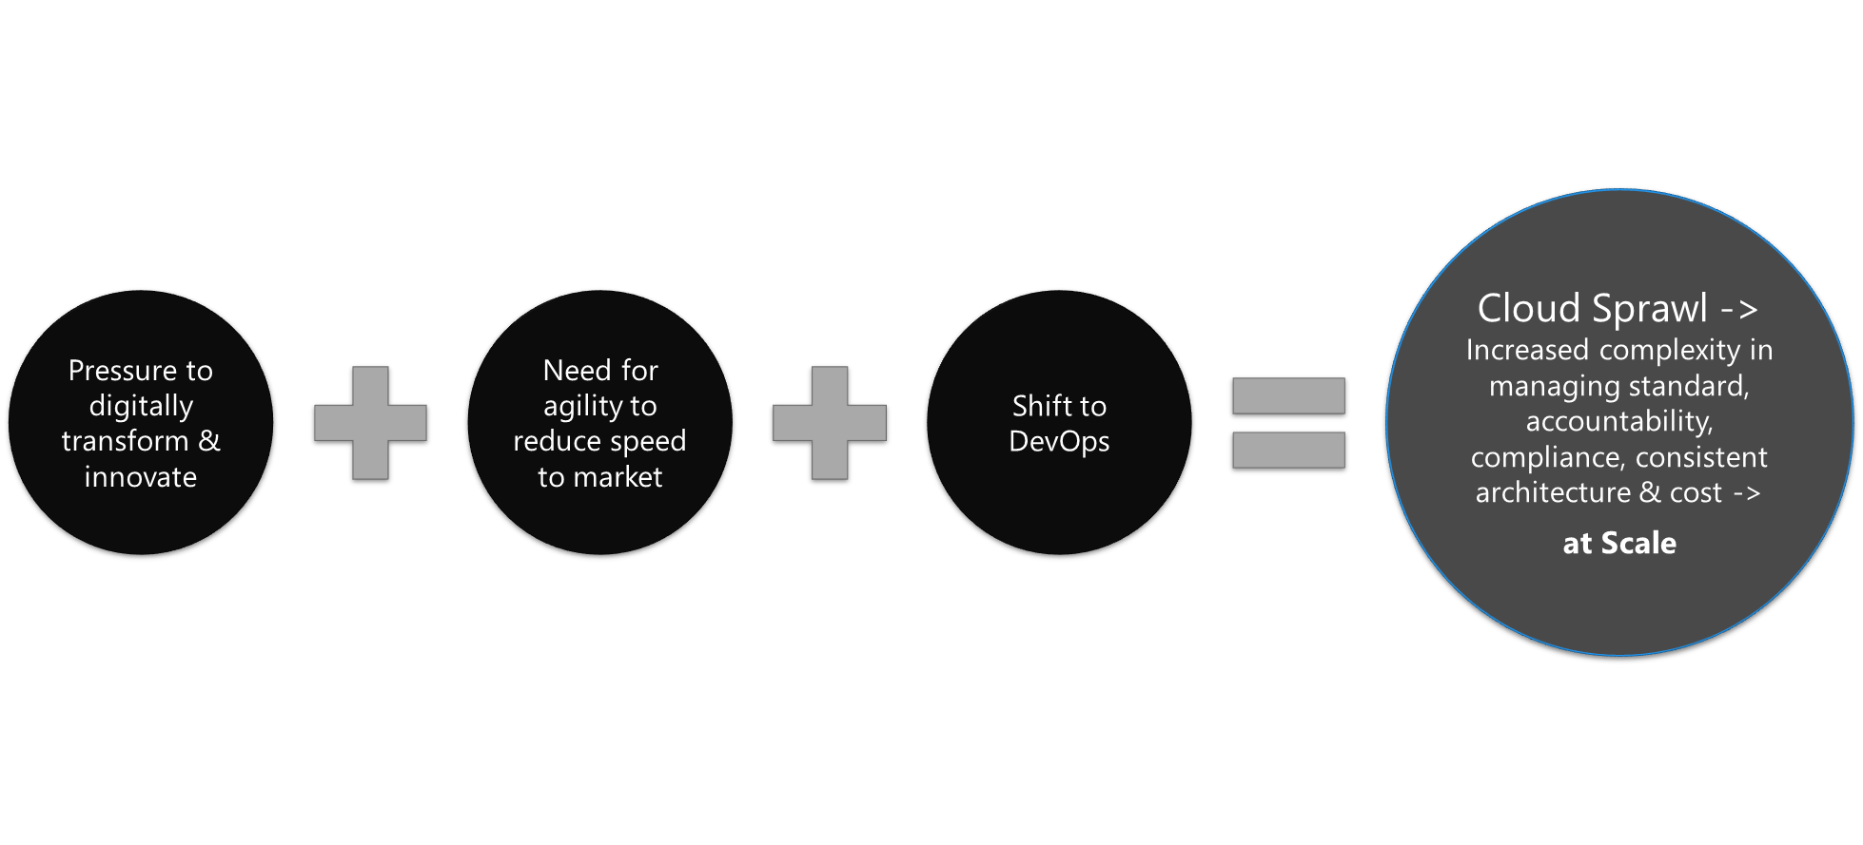
Pourquoi échoue t’on?

Slide 9
Le cycle FinOps
Informer
Fournir de la visibilité
Gérer l’allocation budgétaire
Optimiser
Mesurer les usages
Identifier les tendances
Opérer
Réaliser les changements
Mesurer l’impact
Optimiser
Opérer
Informer

Slide 10


Approche
Prendre de la hauteur
Se détacher de la technique et la sécurité
Les changements ne seront pas visibles immédiatement
Mettre en place des métriques non techniques
Privilégier la vue d’ensemble
Raisonner par typologie de consommation
Approche micro
Approche macro

Slide 11
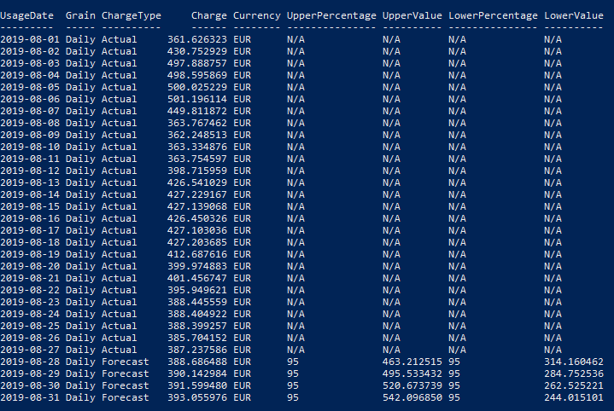
Fournir de la visibilité avec le Burn Rate
Combien dépense t’on sur
Une période
Un périmètre
Usage
Disposer d’un métrique compréhensible
Définition budget Azure annuel
Préparer le DAF à la dernière facture (EA)
Solution
Azure Consumption Forecast API
Source : https://docs.microsoft.com/en-us/rest/api/consumption/forecasts/list

Slide 12
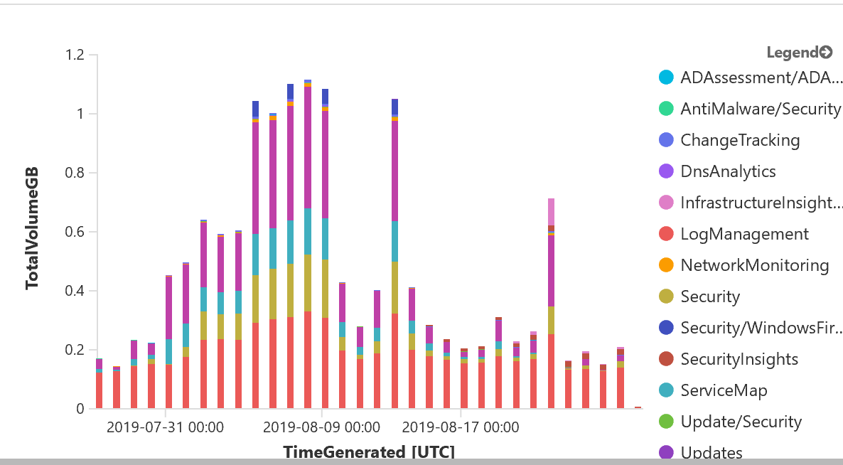
Identifier les tendances avec Log Analytics
Faire parler les logs avec Log Analytics
Mesurer les usages par solution
Ne retenir que ce qui est facturable « _IsBillable »
Déterminer la tendance de volumétrie
Trouver le consommateur
Faites vous la main avec le Workspace de demo
https://portal.loganalytics.io/demo#/

Slide 13
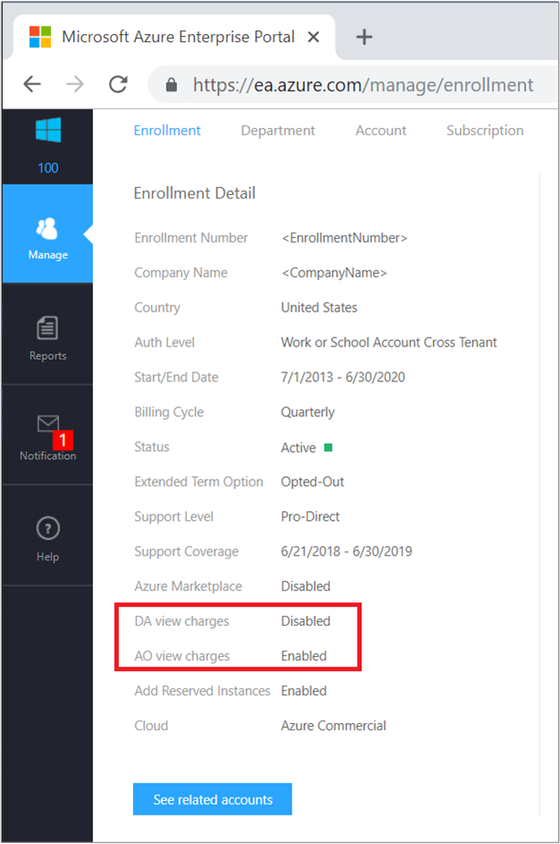
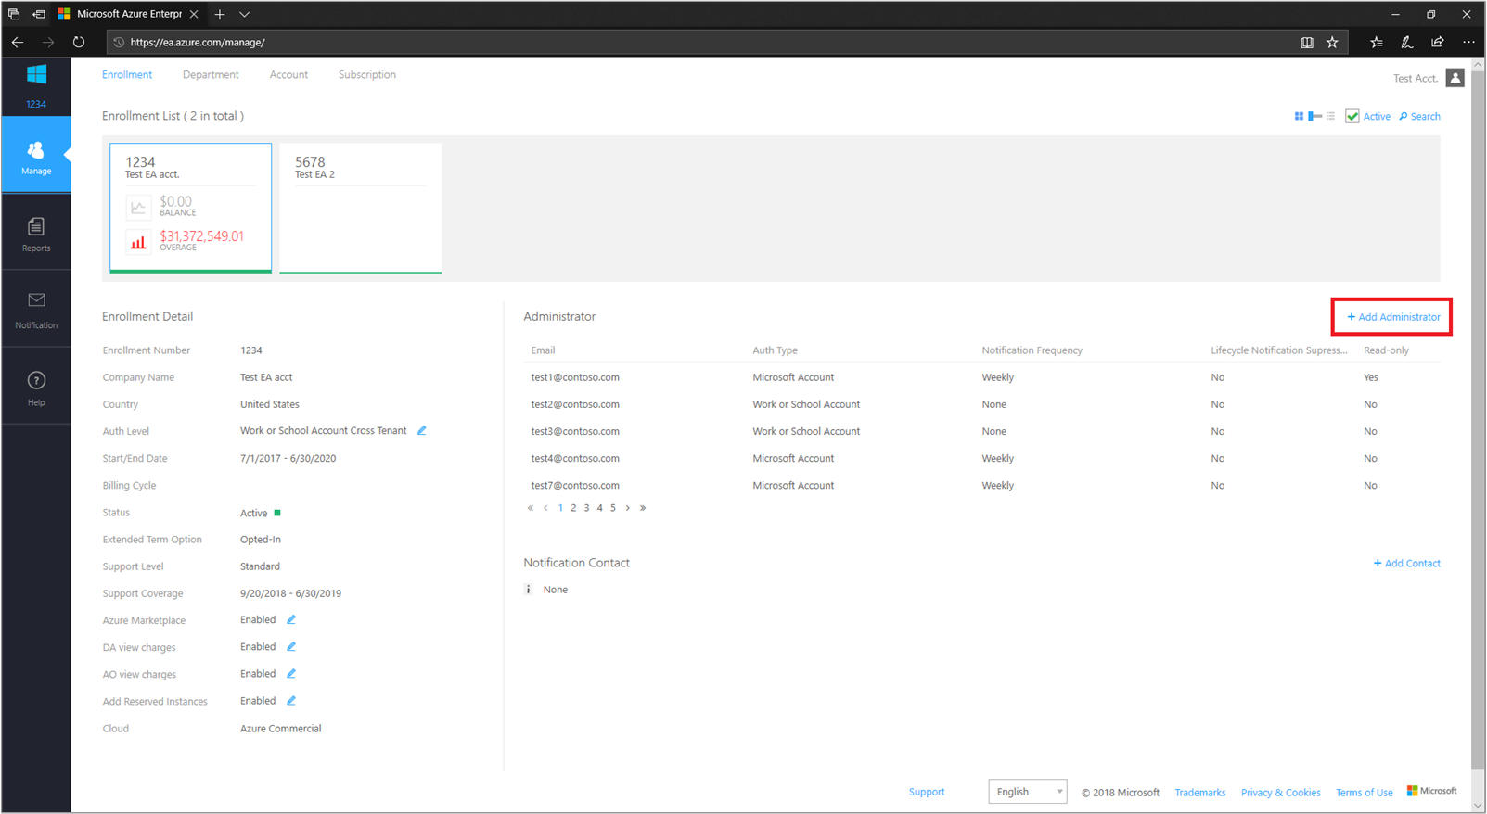
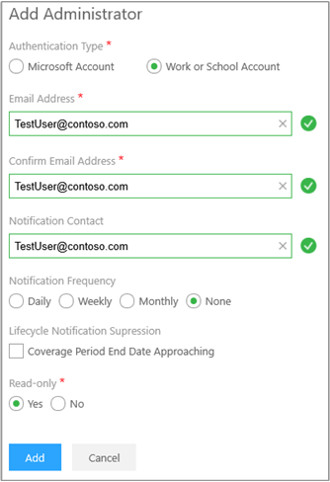
Rôles de contrôle des coûts
Prérequis pour les EA
Activer l’accès aux charges
Déléguer l’accès

Slide 14
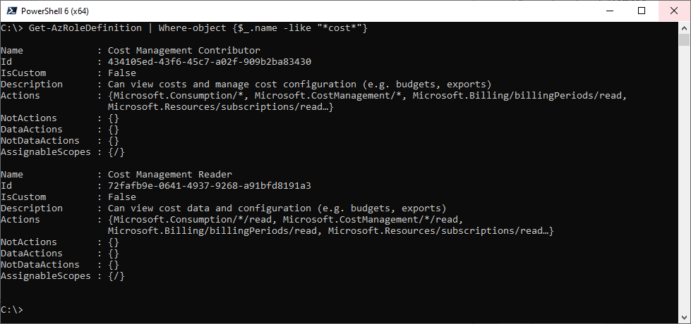
Rôles de contrôle des coûts
Role Azure historiques
Owner / contributor – Peut tout faire sur sur la gestion des coûts
Reader – Peut tout lire, y compris coûts / budgets mais pas les modifier
Billing Reader
Nouveaux rôles

Slide 15

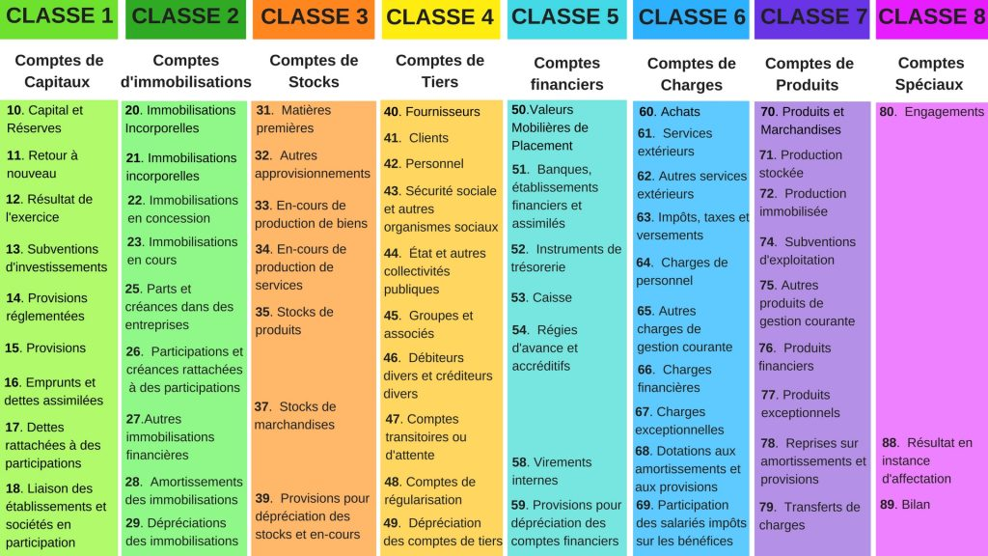
La vision du DAF
Quel compte?
Licence perpétuelle distinct du matériel : (205) si > 500€
Licence intégrée au matériel : 2183.
Cloud : Services extérieurs locations (613)

Slide 16

La vision du DAF
Son besoin
Suivi budgétaire
Refacturer le service
Sa vision des risques
La complexité de facture Azure
Les charges azures externes
L’évaluation budgétaire

Slide 17
Souscriptions – Apprendre à segmenter
Abandonner la segmentation technique
Plusieurs niveaux disponibles
Billing Account (EA)
Enrollment Account (EA)
Department (EA)
Management Group
Subscriptions
Resource Group

Slide 18
Souscriptions – Basculer de modèle
Responsabiliser les consommateurs
Un usage = une souscription
Consolider quand on peux

Slide 19
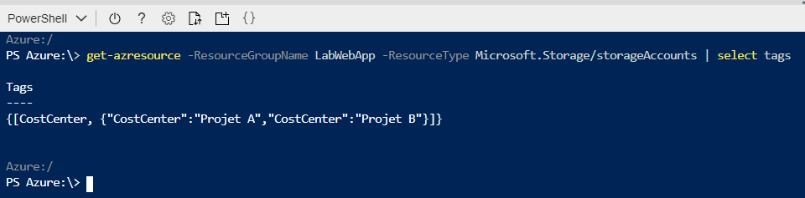
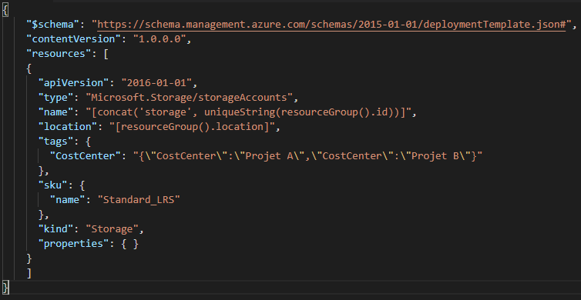
Organiser vos tags
Connaître les limites techniques
15 tags maximum (bientôt 50)
Nom limité à 256 caractères
Valeur associée à un tag est limité à 512 caractères
Quelques subtilités
Presque tout est « taggable »
Parfois y a rien a tagger
Multiples valeurs pour un tag?

Slide 20
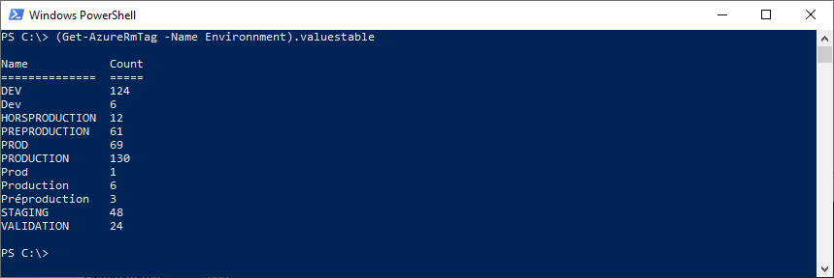
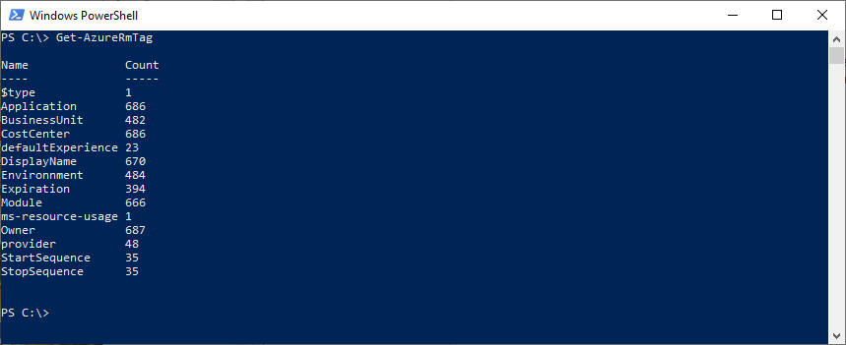



Organiser vos tags
TAG = !!! ?
Contexte Financier
CostCenter
BusinessOwner
Contexte applicatif
Application
Environment
Expiration
Contexte entreprise
BusinessUnit
Owner
Différents types de tags
Obligatoires (nom et contenu imposés)
Optionnels
Libres
!!!
!!!
!!!
!!!
!!!
!!!
!!!
!!!

Slide 21
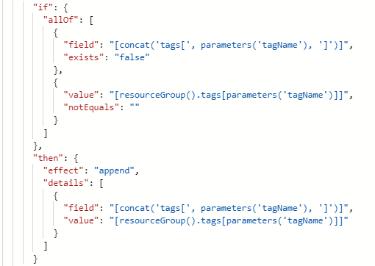
Organiser vos tags
Usages du tag CostCenter
Code d’imputation par projet
Code d’imputation pour les ressources communes (Gateway, Bandwidth, …)
Code d’imputation pour les process hors-cadre
Code d’imputation pour les achats externes
Imposer son contenu
Azure BluePrint / Azure Policy
ARM / Terraform
Scripts
Contenu : 613XXX
Quelques exemples : https://docs.microsoft.com/en-us/azure/governance/policy/samples/

Slide 22
Click, Click, buy = Fail!
On n’y échappe jamais

Slide 23
Click, Click, buy = Fail!
Notre facture Azure ne couvre pas tout :
Visual Studio
Azure AD
Office 365
Intune
Canonical
Ubuntu Advantage
RedHat
La liste est longue, …

Slide 24
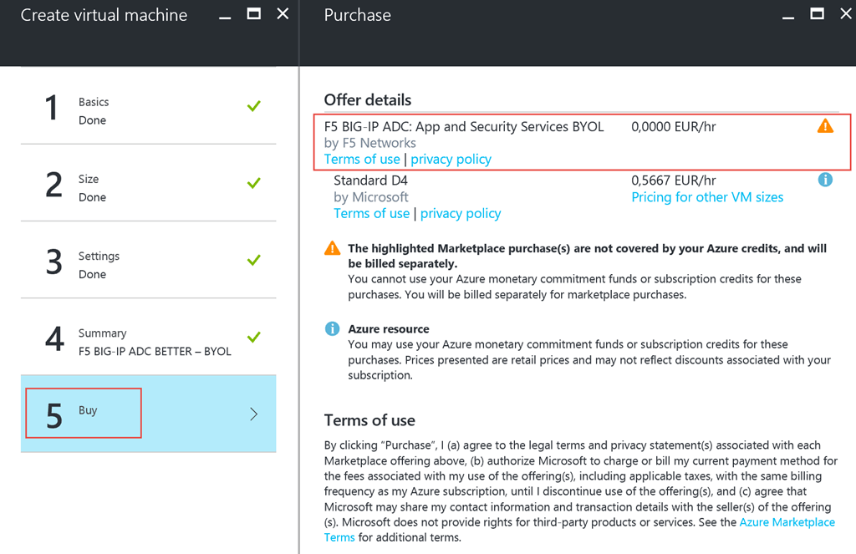
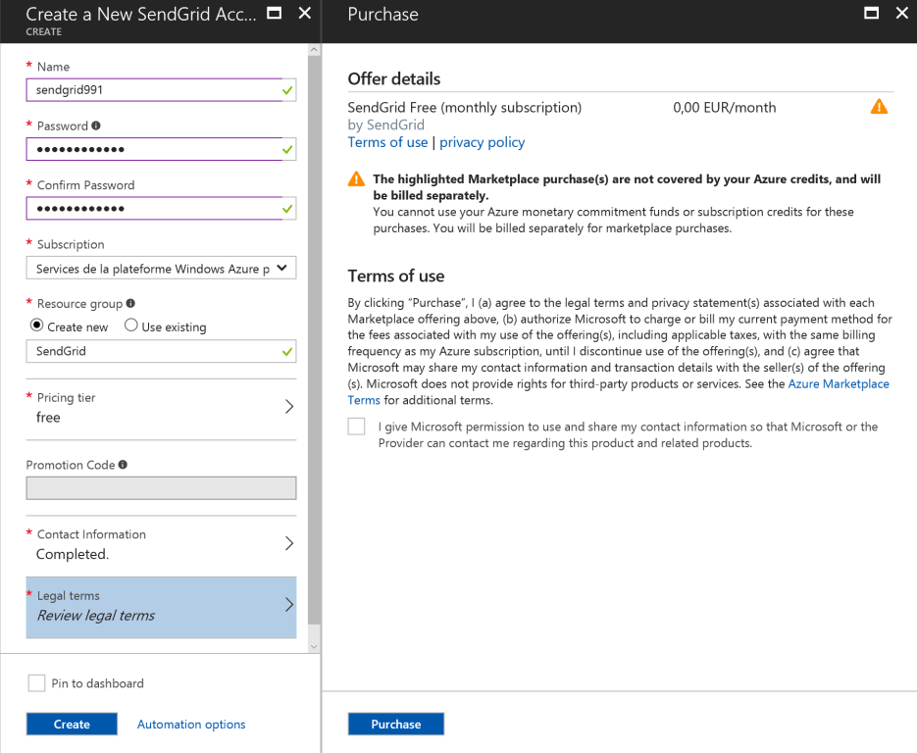
Click, Click, buy = Fail!
La marketplace Azure propose de multiples fournisseurs de solutions
Plusieurs modes de facturation des services tiers
Mais une même expérience d’achat
Achat externe
Legal terms
Buy
Purchase

Slide 25
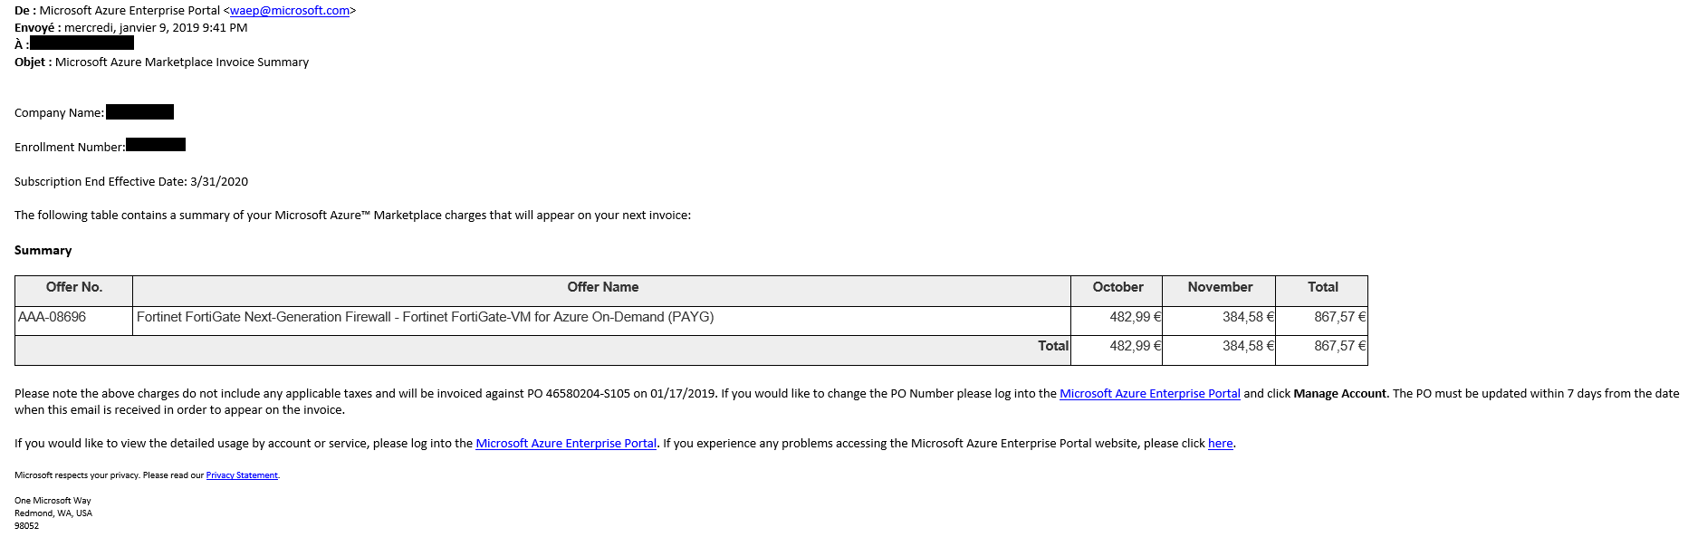
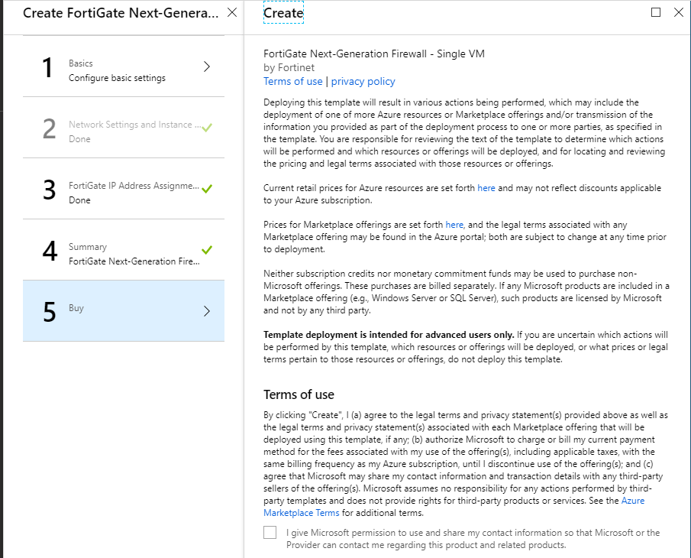
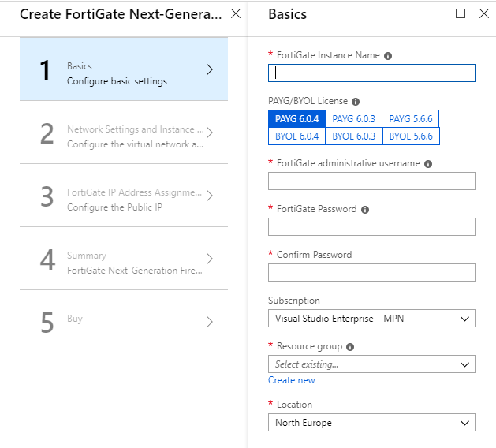
Click, Click, buy = Fail!
Même quand on sait, on peut se faire avoir

Slide 26
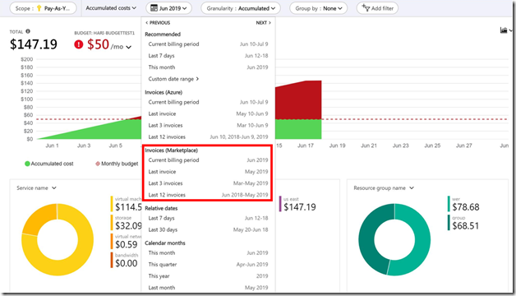
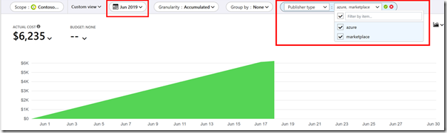
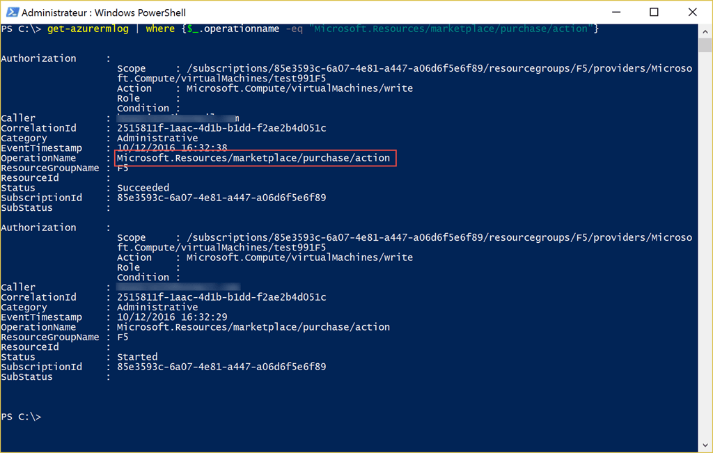
Click, Click, buy = Fail!
Solutions
Trouver le coupable
Least Privilege
Curated Marketplace ?
Cost Management

Slide 27
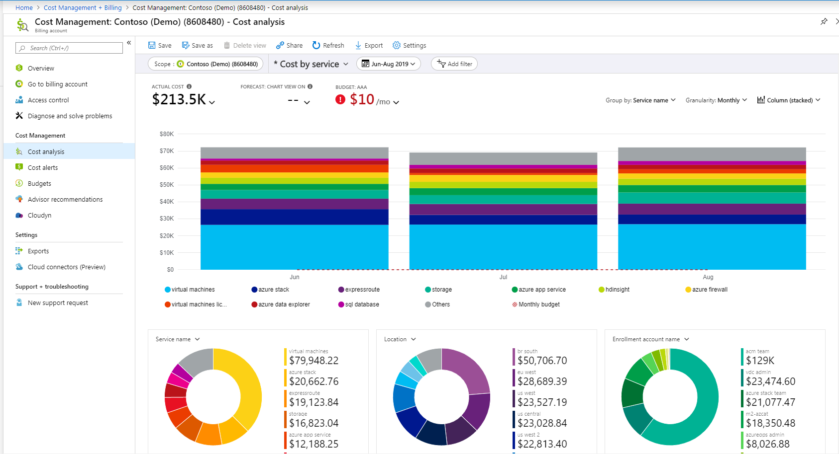
Azure Cost Management https://aka.ms/costmgmt/labs

Slide 28
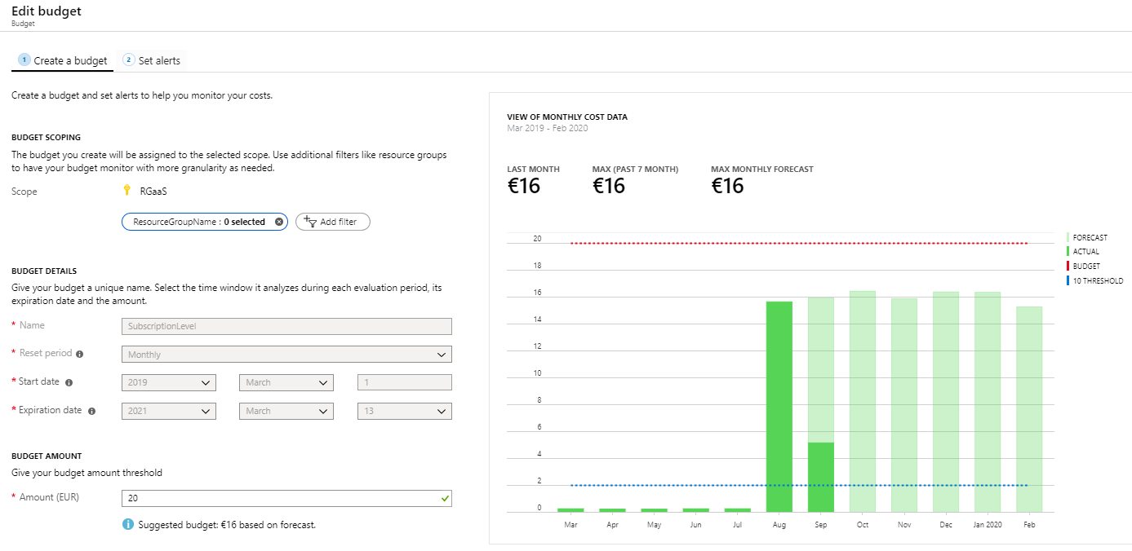
Azure Budget
Disponible sur presque tous les types de souscription
Plusieurs niveaux possibles
Management Group
Subscription
Resource Groups
Resources
Tags
Lier à un Action group
Mail/SMS
Webhook
Runbook

Slide 29
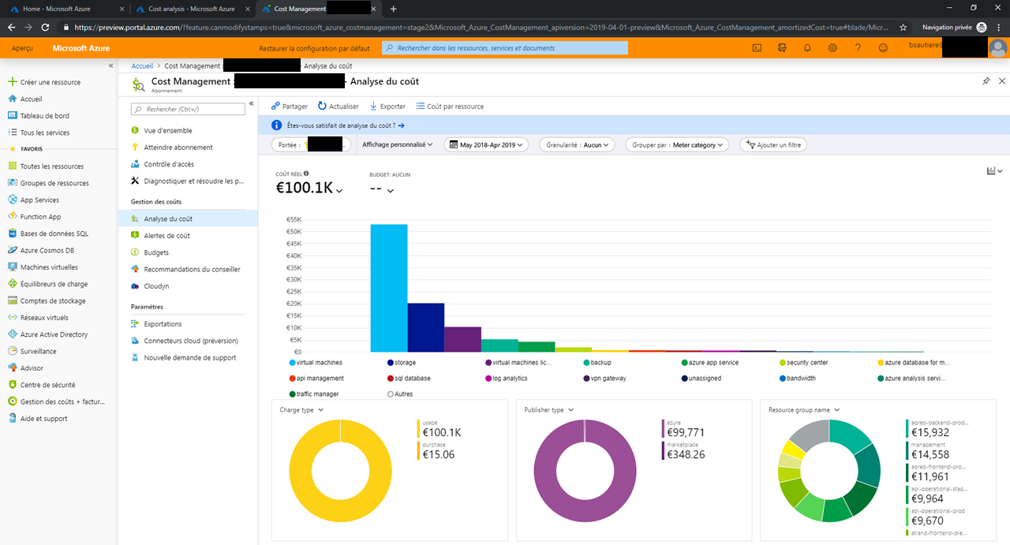
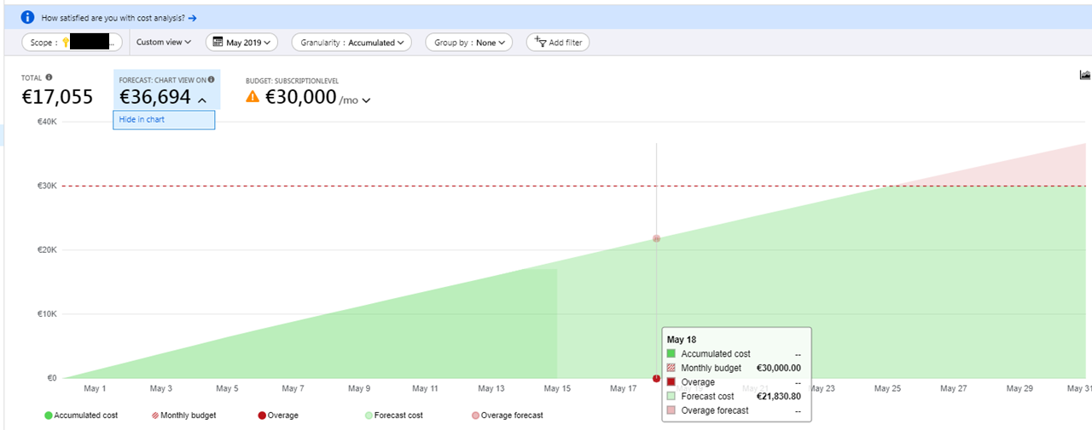
Azure Cost Management

Slide 30
Reprendre la main

Slide 31
Reprendre la main
Machines virtuelles
Court terme
Arrêt des VM de développement en HNO (Azure Automation)
DevTest pour les développeurs
Moyen terme
Réévaluer les tailles de VM selon la télémétrie
Evaluer les Nouvelles tailles de VM
Stratégie T-Shirt size
Réservations

Slide 32
Reprendre la main
Bases de données
Court terme
Mesure des usages (DTU, metrics)
Ne pas hésiter à sous-sizer
Moyen terme
Réservations

Slide 33
Reprendre la main
App Service
Court terme
Autoscale HNO
Moyen terme
Mutualiser les instances App Service Plan
Application Insights (Data-driven decision)

Slide 34
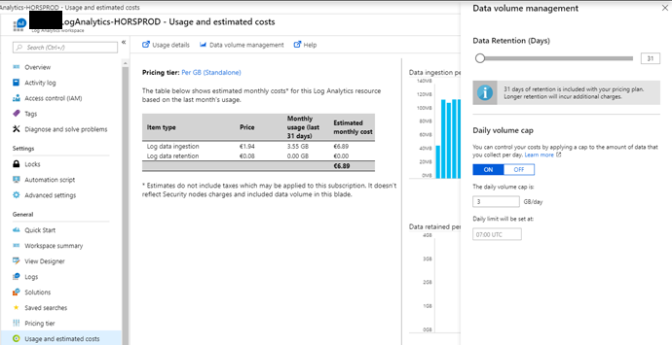
Reprendre la main
Log Analytics
Court terme
Bien limiter le nombre de nœuds raccordés
Caper la volumétrie de données collectées sur le Hors-prod
Adapter votre plan
Free
Per node
Per GB2018
Reservation
Moyen terme
Attention à la volumétrie de données en rétention
Différentes politiques prod / hors prod

